Slide 1
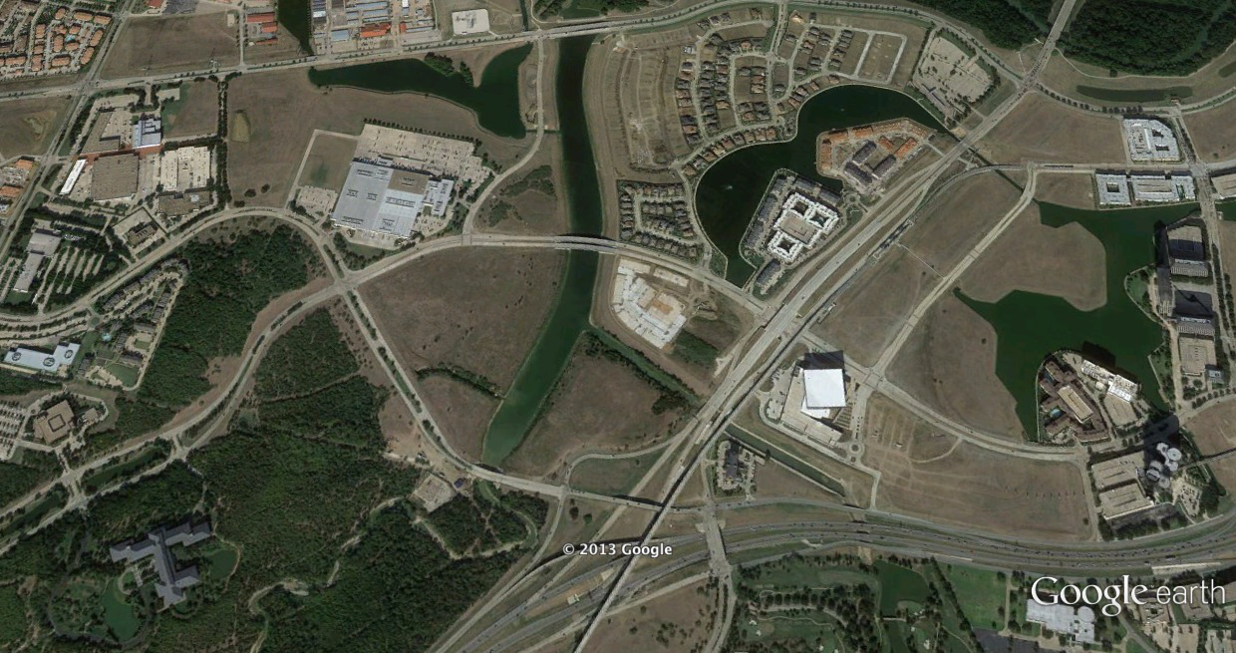
ITU – 8 Loops
F1 – 2 Loops

